Slide 1
SourceTreeとGitを用いたバージョン管理ワークショップ
公開ワークショップ第9回＠OpenDataLab

Slide 2
アジェンダ
自己紹介
バージョン管理システムとは
gitについて
gitの概要、操作、クライアントについて
Githubについて
Githubの概要、機能、活用事例について
ワークショップ
SourceTreeを用いてgitの基本操作体験
Githubを用いてfork,pull request体験
まとめ

Slide 3
自己紹介
名前：梶田成祥
出身：明石工業高等専門学校 電気情報工学科
以下略）

Slide 4


自力でファイル管理
とりあえずコピーしてみる
名前も変えてみる

Slide 5
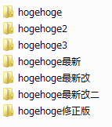
ファイル管理失敗
結果
あれ？
どれが最新だっけ
気が付けばファイルも増え
何が何やら分からない状態に……

Slide 6
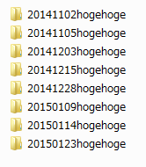
日付を付けてファイル管理
日付で管理すればいつのファイルか一目で分かる！

Slide 7
ファイル管理失敗2
前に編集した部分を元に戻したい
……あれ？
その編集したのいつだっけ

Slide 8
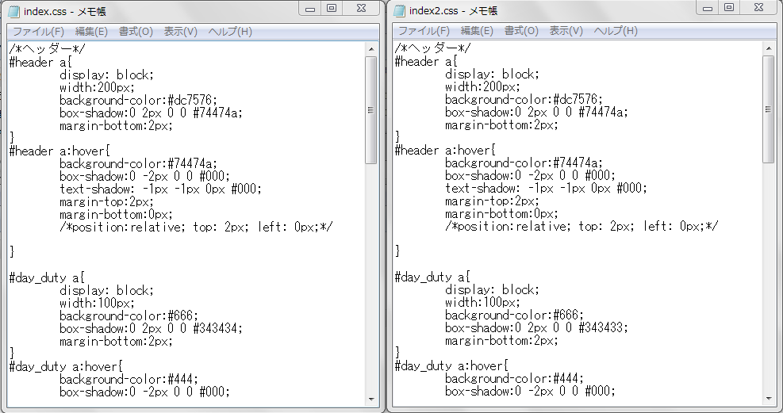
編集した箇所について
最早間違い探し

Slide 9
バージョン管理とは
バージョン管理
ファイル等の更新履歴を管理する事
管理対象
完成に時間が掛かる物
一度完成してからも何度も編集が必要な物
例：プログラムのソースコード

Slide 10
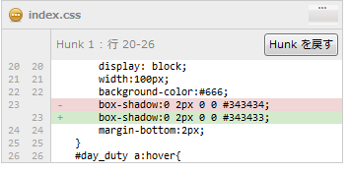
バージョン管理システムとは
バージョン管理システム
フォルダ単位の編集した履歴を管理するシステム
編集した差分だけを記録する
23行目に変更が有った事だけを記録している

Slide 11
コメントを付けて保存（コミット）
編集内容はコメントを付けて保存する
この作業をコミットと言う
コメントを読めば過去の編集内容が分かる（筈）
「○○の機能を追加した」
「ファイルAを削除した」
hogehoge
hogehoge
hogehoge

Slide 12
変更を元に戻す(チェックアウト)
変更内容はいつでも元に戻す事ができる
この作業をチェックアウトと言う
「○○の機能を追加した」
「ファイルAを削除した」
hogehoge
hogehoge
hogehoge
「やっぱり必要だったので
ファイルAを戻した」

Slide 13
リポジトリ
リポジトリ
ファイル、フォルダの場所等を記録するファイル
リポジトリには
管理対象のファイル
ファイルの変更内容
ファイルを変更した人の情報
が保存される
リポジトリをサーバー等で共有する事で
複数人でファイルの管理が出来る
→プロジェクト等で利用できる

Slide 14
Gitとは
従来のバージョン管理システム
Subversion
CVS(Concurrent Versions System) などが有名
集中型と呼ばれる
Gitとは
最近主流のバージョン管理システム
分散型と呼ばれる

Slide 15
集中型(Sub Version,CVS等)
集中型のイメージ図
共有リポジトリ
コミット
コミット
チェックアウト/
アップデート
Aさんの
作業フォルダ
Bさんの
作業フォルダ

Slide 16
分散型(git)
分散型のイメージ図
プル
共有リポジトリ
クローン/
フェッチ
プッシュ
コミット
Aさんの
ローカルリポジトリ
Aさんの
作業フォルダ
マージ

Slide 17
gitの基本操作
Git clone
共有リポジトリを複製
Git commit
作業ファイルで編集した内容をローカルリポジトリに反映
Git branch
編集内容毎に、ブランチ（枝）を作成する
Git merge
ブランチ同士の編集内容を結合させる。

Slide 18
Git clone(クローン)
既存リポジトリの複製
まるごとダウンロード
共有リポジトリ
クローン
ローカルリポジトリ

Slide 19
Git commit(コミット)
作業フォルダの変更点をローカルリポジトリに保存
変更内容をコメント付きで保存
「〇行目から△行目に×を追記した」
Aさんの
ローカルリポジトリ
Aさんの
作業フォルダ
コミット

Slide 20
Git branch (ブランチ)
編集内容を枝分かれさせる
「○○の機能を追加した」
「ファイルAを削除した」
hogehoge
hogehoge
hogehoge
master
hogehoge
another
「ファイルAを編集」

Slide 21
Git merge (マージ)
ブランチ同士の編集内容を結合させる
「ファイルAを削除した」
hogehoge
hogehoge
hogehoge
master
hogehoge
「ファイルAを編集」
another

Slide 22
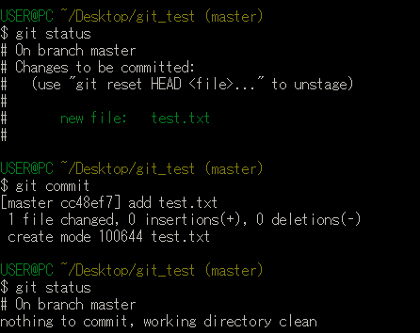
Gitクライアント
gitはコンソール上で動作するプログラム（CUI）
ちょっとハードルが高い
視覚的に操作したい

Slide 23
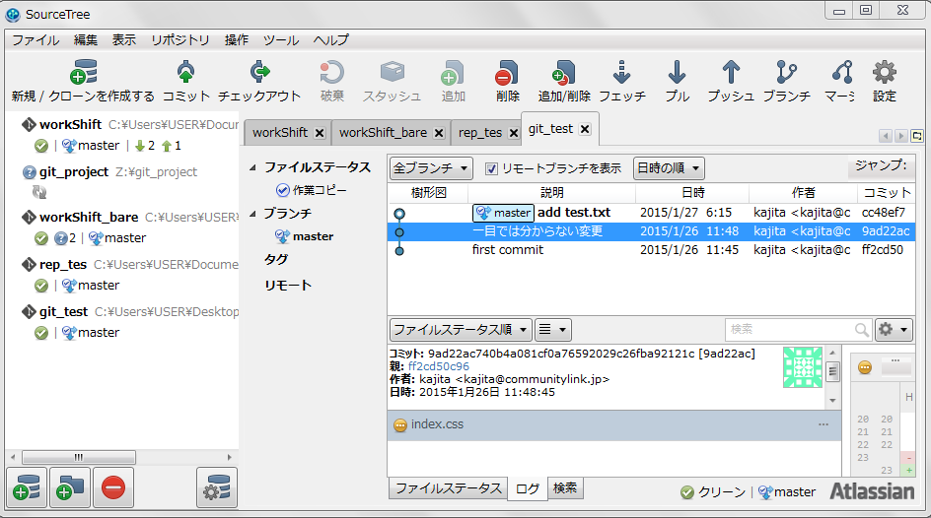
SourceTree
Gitクライアントの一つ
各種の操作がアイコンで表示されていて分かりやすい

Slide 24


GitHubとは
共有リポジトリの場所を提供するWEBサービス
GitHub社により運営
利用にはアカウント登録が必要
個人・組織でアカウント作成可能
マスコットキャラのoctocat

Slide 25
ソーシャルコーディング
GitHubの特徴
GitのホストサーバーやSNSとしての機能を内包
作成したリポジトリの内容が公開(public)
他のプログラマが作成したコードが誰でも見られる
後述のFork,Pull Request等の機能により誰もが開発に参加できる
→GitHub社が掲げるソーシャルコーディング

Slide 26
ForkとPull Request
ForkとPull Requestの流れ
①フォーク
フォーク元リポジトリ
自分のリポジトリ
⑤プルリクエスト
④プッシュ
②クローン
⑥プル
ローカルリポジトリ
③開発

Slide 27
その他のGitHubの機能
gh-pages
Github上のファイルをウェブサイトとして表示出来る機能
Gh-pagesというブランチを作成する事で、置かれたファイルをウェブサイトとして表示できる。
プライベートリポジトリ
通常GitHub上のリポジトリは一般に公開されるが、課金すれば非公開リポジトリを作成する事ができる。料金は月7＄～。
Gist
コードの一部（断片）を管理できるサービス。１ファイル等から気軽にバージョン管理が可能。

Slide 28
GitHub活用事例
GitHub×オープンソース×オープンデータ
書いたコードが公開されるという点から
Githubはオープンソースやオープンデータと相性が良い
ところで
オープンソース
オープンデータはご存知でしょうか？

Slide 29
オープンソースとオープンデータ
オープンソース
誰でも改変・再配布可能で無料公開されているソースコード の事
例：Mozzila firefox （オープンソースのWEBブラウザ）
オープンデータ
誰でも許可を取らずに、改変、再配布が可能なデータ
機械判読に適したデータ形式で配布
例:各地域のごみ収集情報

Slide 30
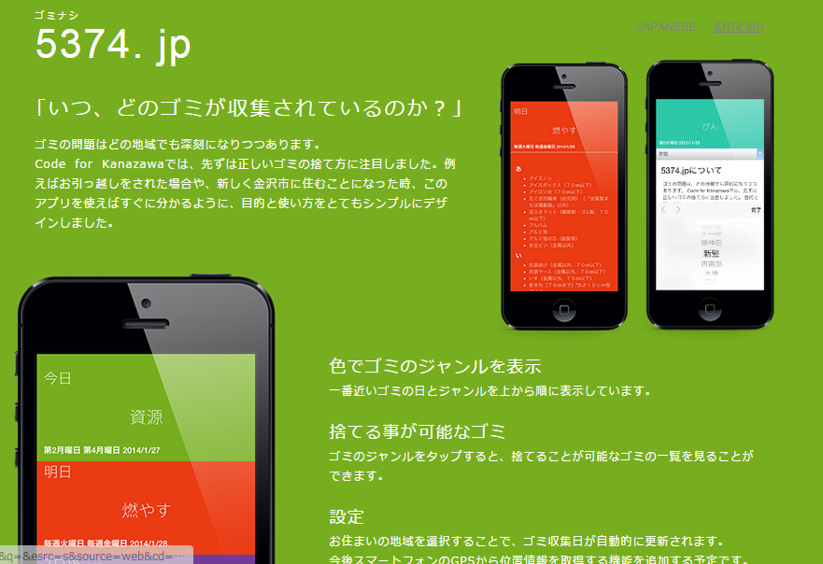
GitHub×オープンソース×オープンデータ実例
5374．jp (Code for Kanazawa)
地域毎のゴミの収集日などを簡単に確認する事が出来る
ソースコードをGitHubで公開 自分の地域版を誰でも作れる
使用オープンデータ
「各地域のごみ収集情報」

Slide 31
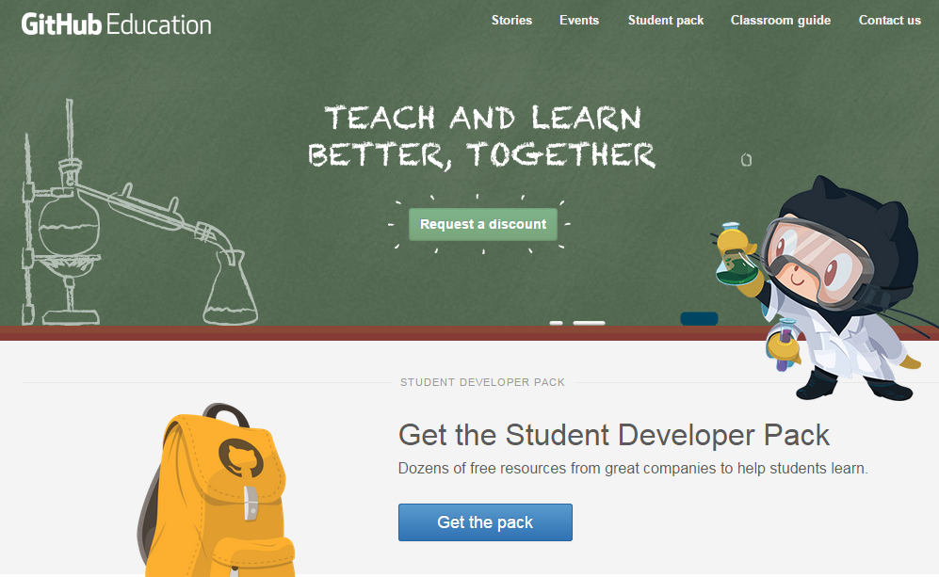
おまけ
GitHub Education
学生や教師等が無料でプライベートリポジトリを利用できるサービス
個人・団体のアカウントで申請可能

